Slide 1
ОПТИМИЗАЦИЯ АЛГОРИТМА РЕДУКЦИИ НА nVIDIA GPU

Slide 2
Пример критических участков кода алгоритма
Участок кода при вычислении проекции N-мерных данных, соответствующий вычислению трех скалярных произведений массива n-мерных данных на выбранные оси и нормаль (V^{i}₁= <D^{i}, U>; V₂= <D^{i}, N>; V^{i}₃= <D^{i}, N>, i=1,…n) .

Slide 3
Задача быстрой визуализации полученных 2D данных, полученных в результате редукции 3D на плоскость просмотра. Данная задача оптимально решается использованием аппаратного ускорения CUDA/OpenGL.

Slide 4
задача оптимизации:
Производительность не ниже однопоточного, выполняющегося на CPU хоста. Желательно получить 2 кратное и более ускорение вычислений;
Погрешности вычислений алгоритма не должны превышать допустимые и быть сравнимы с ошибками стандартной реализации на CPU так и алгоритма повышенной точности;

Slide 5
Псевдокод
i=0…(N-1); k=0;
……
x = y = z = 0;
for (n = 0; n < DIM; ++n) {
d = m [i + n];
x += d * U[n];
y += d * V[n];
z += d * N[n];
}
out[k++] = x;
out[k++] = y;
out[k++] = z;

Slide 6
Kahan summation
y = t - c2; t = r2 + y;
c2 = (t - r2) - y; r2 = t;
t = d * pB3[i];
y = t - c3; t = r3 + y;
c3 = (t - r3) - y; r3 = t; }
out[0] = r1;
out[1] = r2;
out[2] = r3;
d = in[0];
r1 = d *pB1[0];
r2 = d * pB2[0];
r3 = d * pB3[0];
c3 = c2 = c1 = 0;
for (i = 1; i < cols; ++i) {
d = in[i];
t = d * pB1[i];
y = t - c1; t = r1 + y;
c1 = (t - r1) - y; r1 = t;

Slide 7
общие выводы тестирования
Использование современных GPU nVIDIA (Tesla K20c, Quadro K2000) однозначно ускоряет вычисления в 2 до 30 раз в зависимости от размера данных. Падение производительности при использовании расчетов с двойной точностью приводит к падению производительности в 1.5-2раза.

Slide 8
общие выводы тестирования
Использование старых моделей GPU типа GeForce 9800 GTX+ оправдано при вычислениях с одинарной точностью. Старые GPU не высокого класса типа GeForce 9400 GT использовать не целесообразно.

Slide 9
общие выводы тестирования
Желательна настройка алгоритма как на размерность используемых данных, так и на применяемый тип оборудования. В этом случае можно получить максимальную производительность.

Slide 10
общие выводы тестирования
Для данных малой и высокой размерности необходимо применять разные алгоритмы редукции и что важно, точка пересечения быстродействия выбранных алгоритмов для разного типа оборудования различна. Сложные методы параллельной редукции оптимальны только для “больших” размерностей данных.

Slide 11
общие выводы тестирования
Современные оптимизирующие компиляторы (для CPU Intel типа i5, i7, Xenon) в данной задаче создают 64 разрядный код в несколько раз более производительный, чем 32 разрядный. Производительность GPU фактически не зависит от платформы хоста.

Slide 12
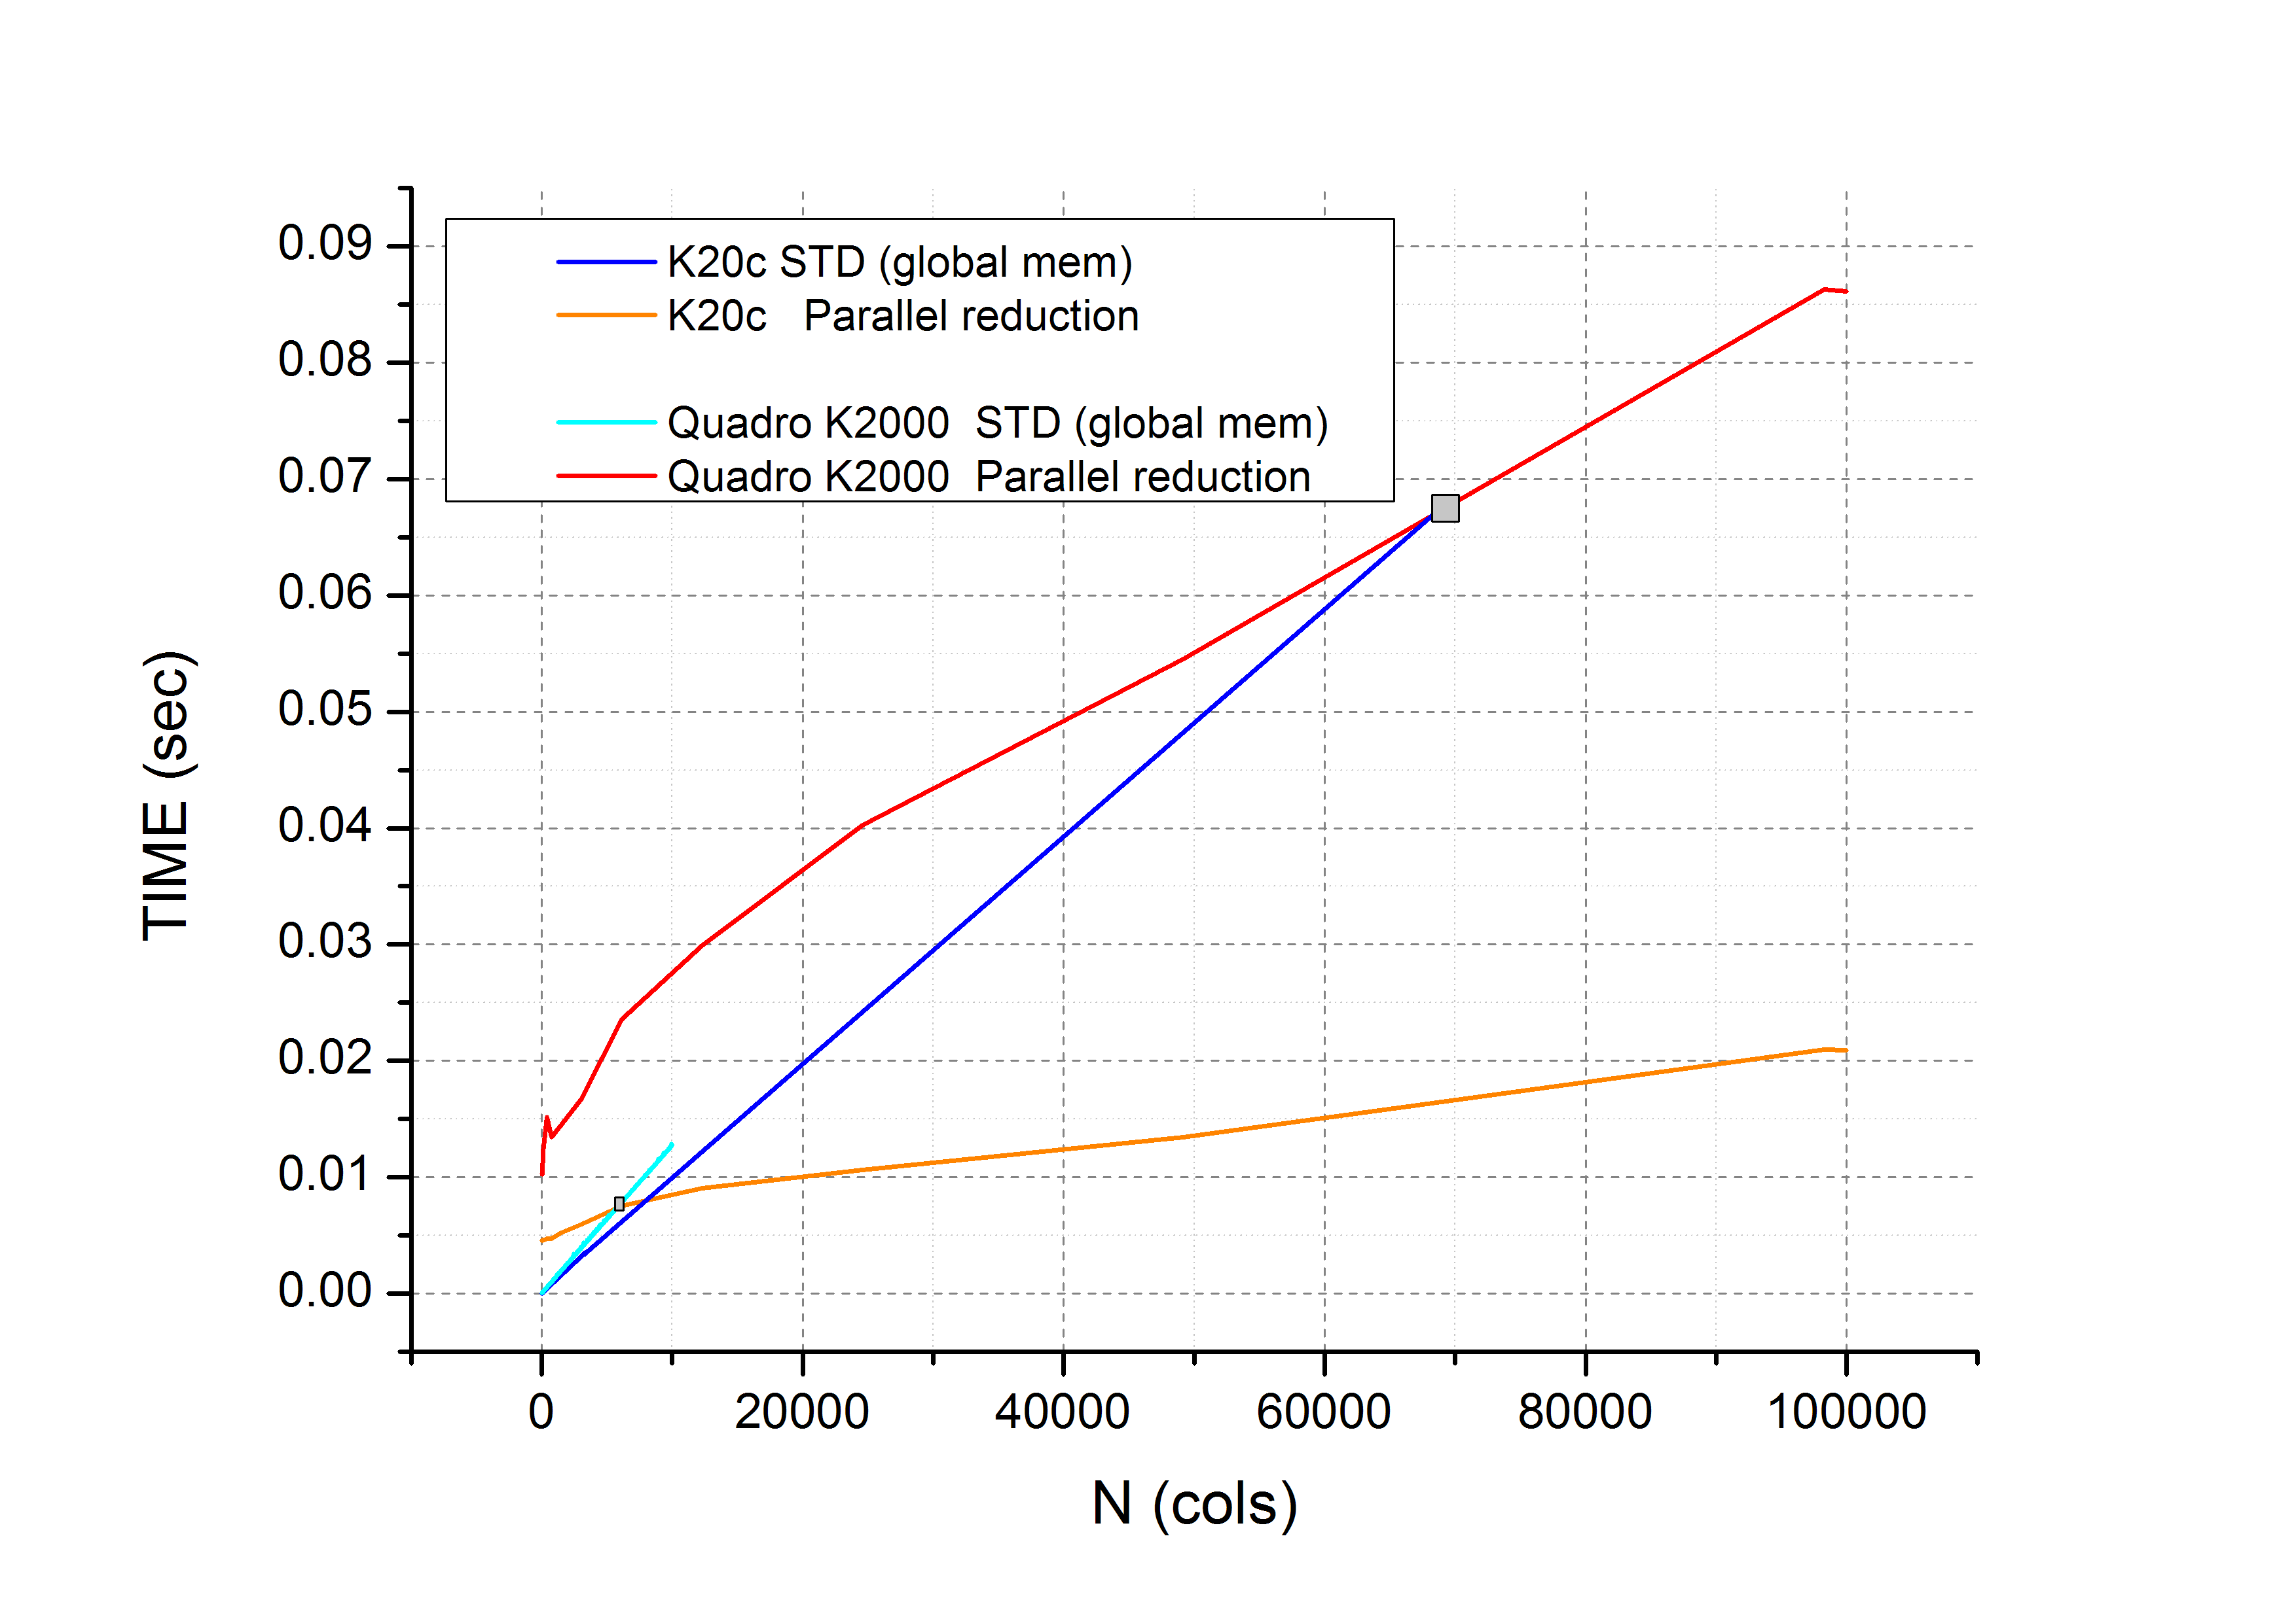
Время выполнения:
1000 объектов, одинарная точность

Slide 13
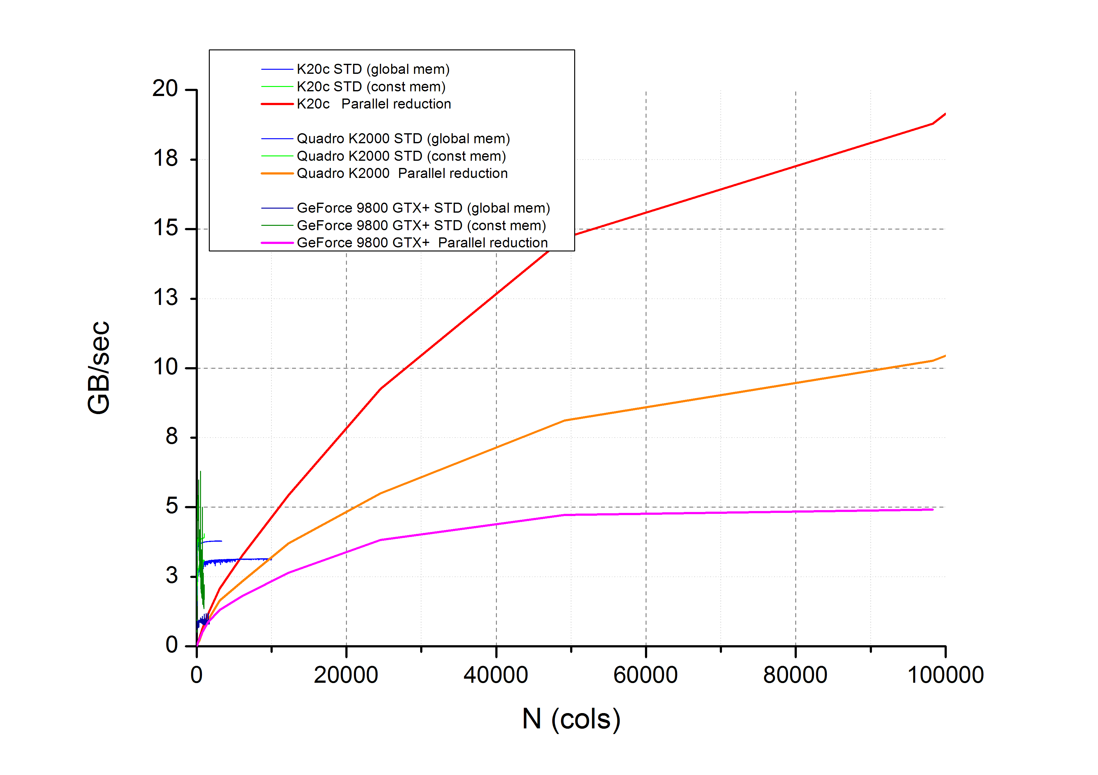
Производительность гигабайт в секунду, пропускная способность алгоритма:

Slide 14
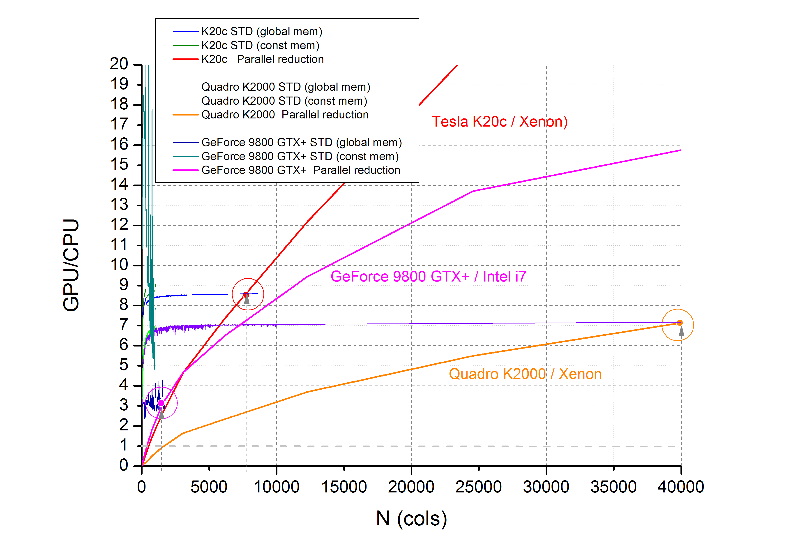
Отношение производительность GPU к CPU хоста:

Slide 15
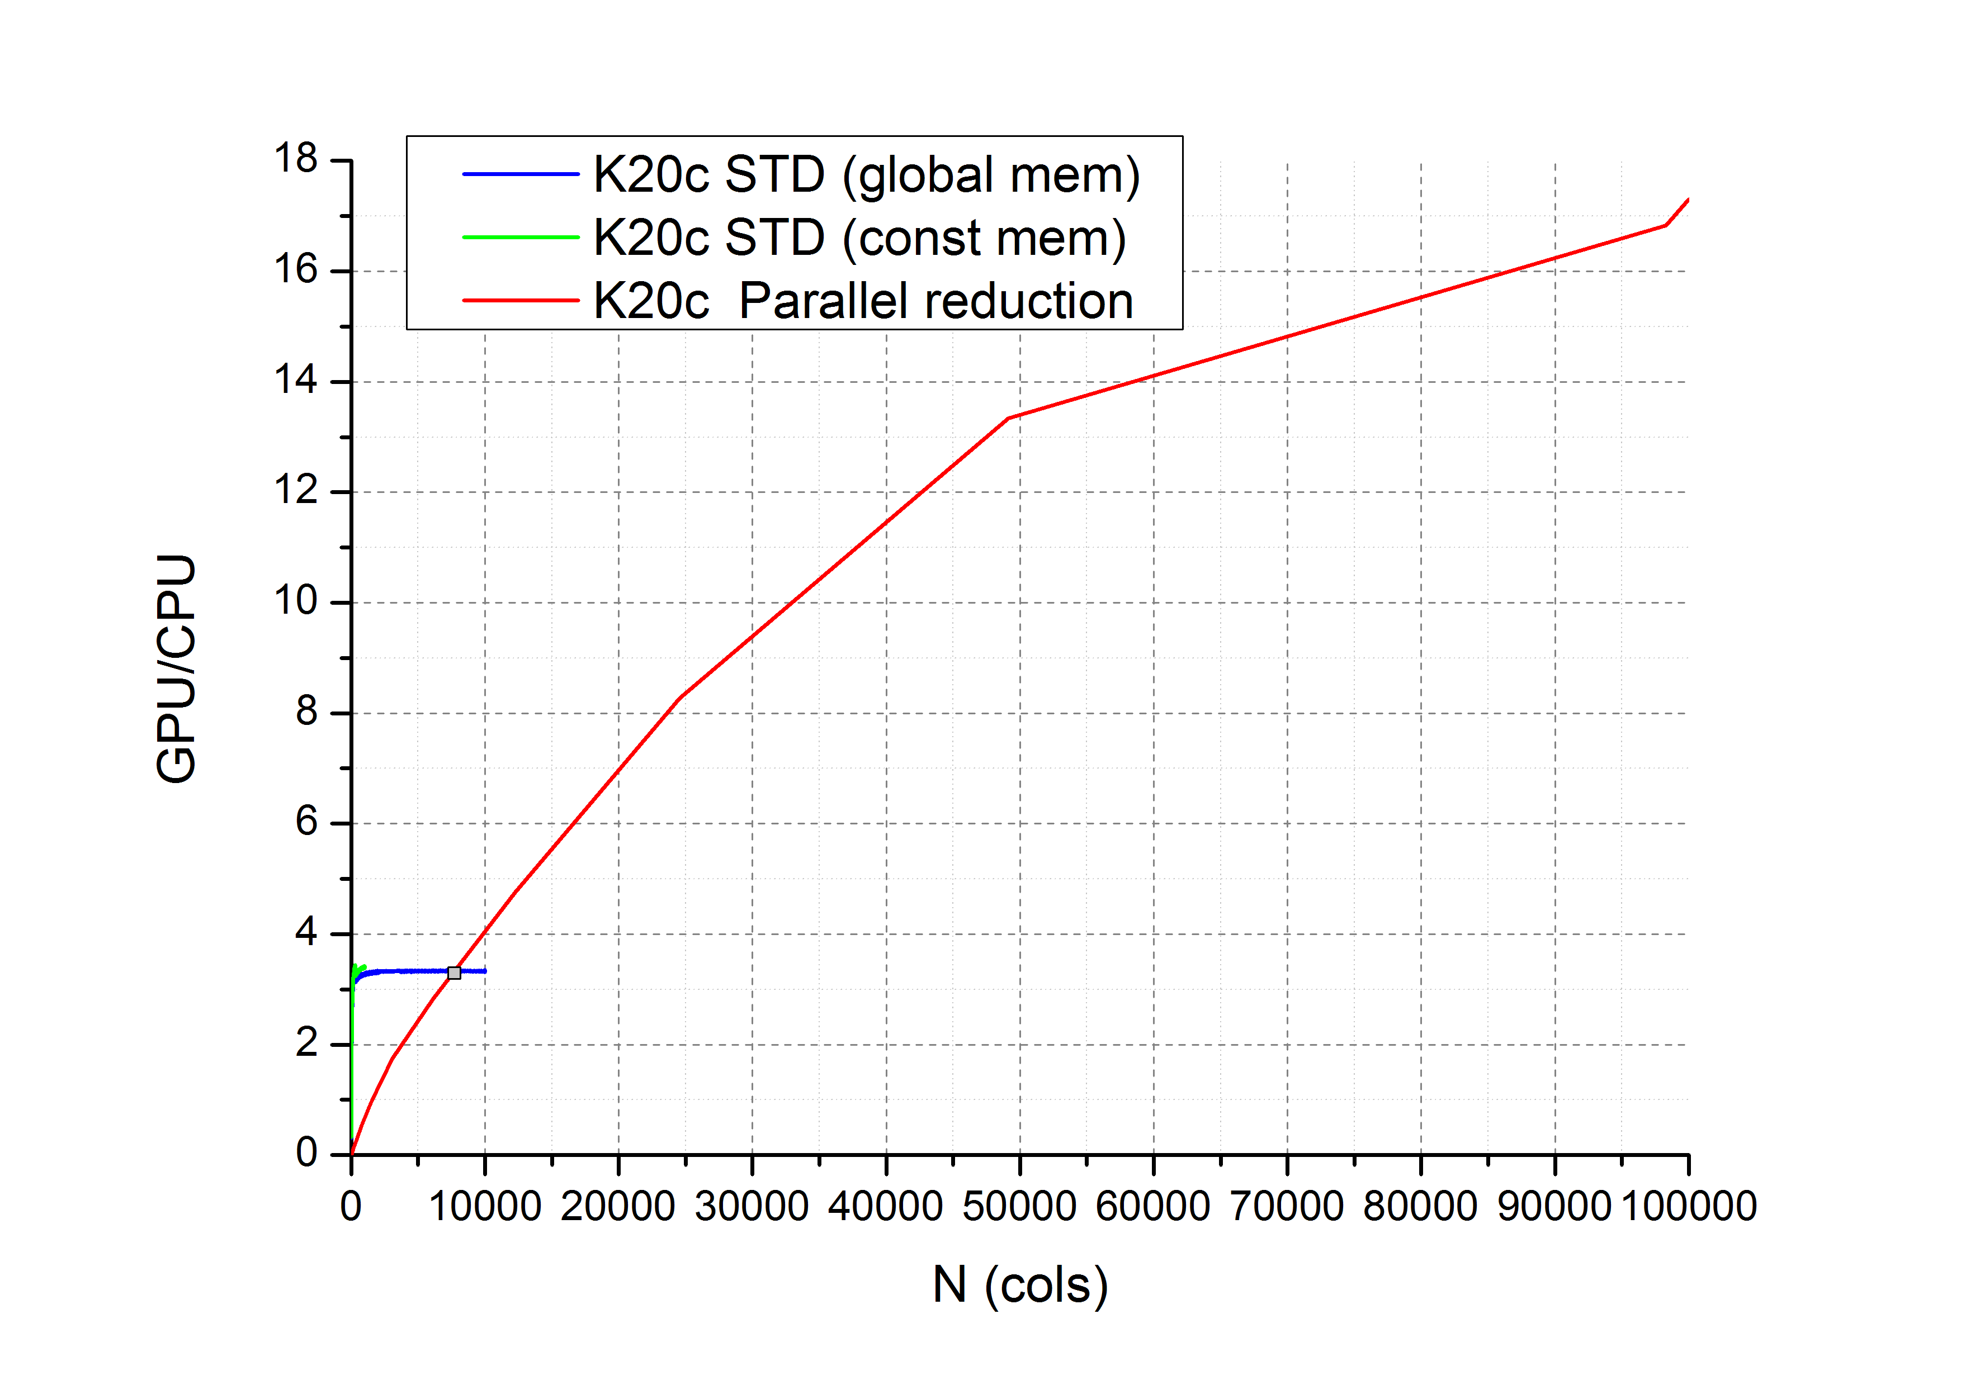
Отношение производительность GPU к CPU хоста 64 разрядной реализации:

Slide 16
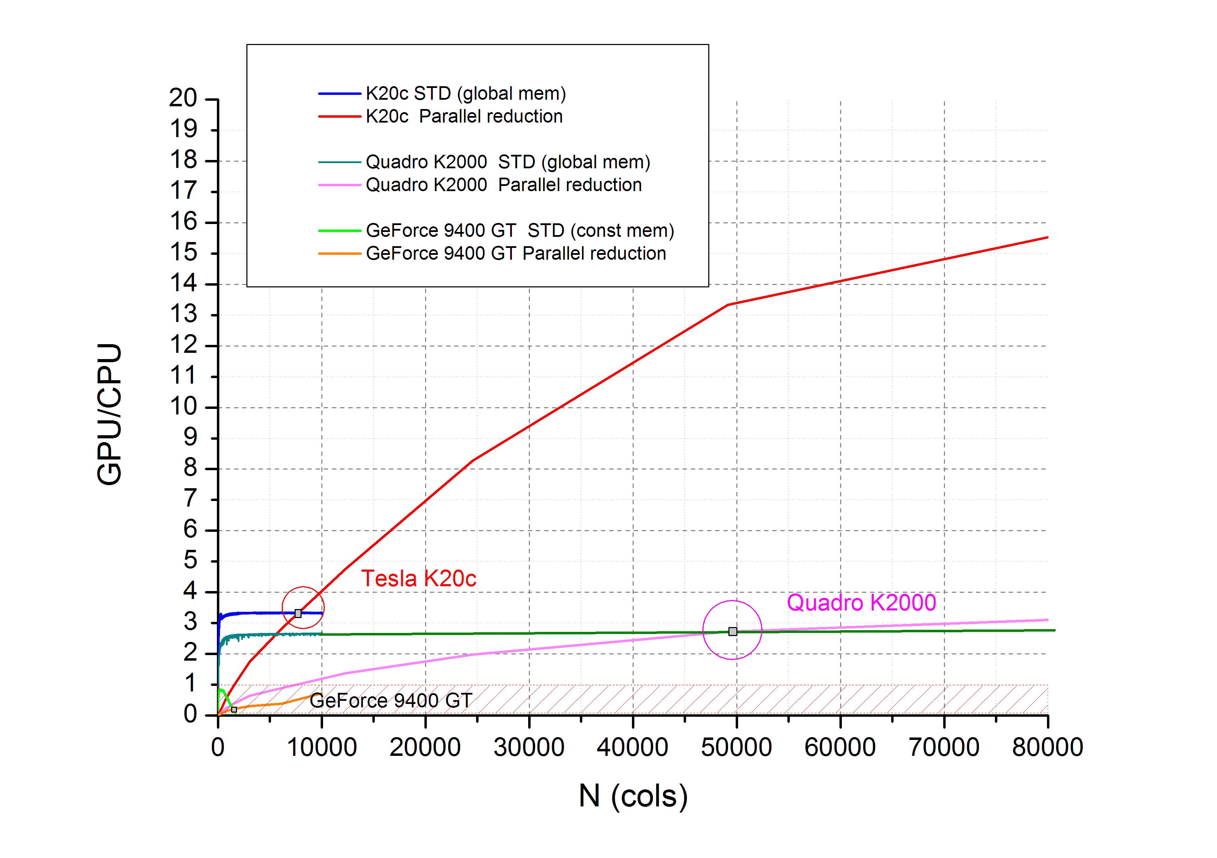

Slide 17
